Slide 1
YOUR PROPERTY
In questo mini homework ho deciso di implementare le specifiche nella stessa pagina del mini homework 2 ossia la pagina che mostra tutte le case che possono essere affittate.
Per accedere alla pagina dal mhw1 basta cliccare sul bottone «View more» inerente all’elemento «Casa». Si aprirà quindi una nuova pagina in cui verranno mostrate tutte le case.

Slide 2
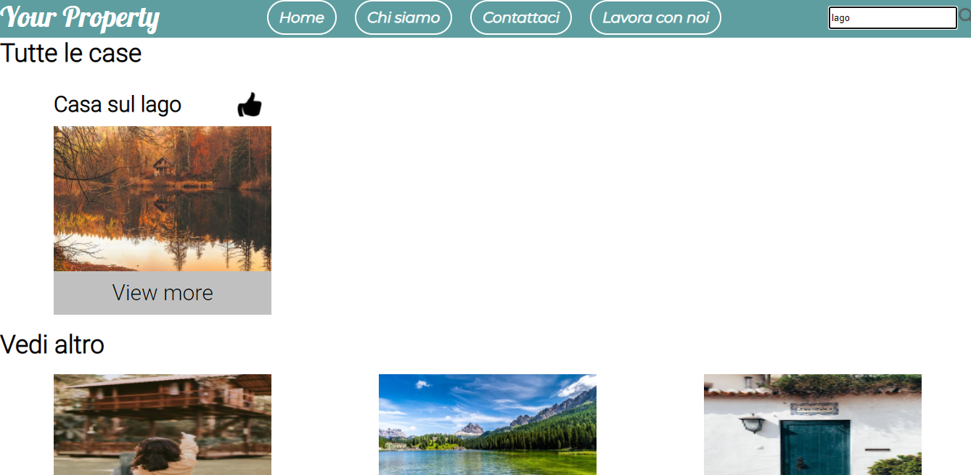
Pexels

Slide 3
Pexels
La prima idea è stata quella di inserire dinamicamente del contenuto aggiuntivo in base alla ricerca fatta dell’utente. In questo caso si vorrebbero mostrare delle case che non appartengono alla vetrina del sito e che quindi verrebbero mostrate dopo aver cercato qualcosa di interesse che potrebbe non essere presente nella vetrina del sito.
Il problema è che Pexels, come molti altri siti, sono più che altro in lingua inglese e quindi raramente si riesce a trovare qualcosa di utile.
Già la ricerca era stata implementata nel mhw precedente ma in questo caso, per evitare un attacco DOS al server da cui prelevo le immagini, ho deciso di modificare la chiamata alla funzione di ricerca e gestirla non più con un keyup ma con un submit. (Anche per evitare che il loro server mi bloccasse le richieste.)

Slide 4
Pexels
Come si vede dal titolo, la prima idea è stata realizzata tramite Pexels.
La documentazione delle API di Pexels si trovano al link -> https://www.pexels.com/api/documentation/
Prima bisogna registrarsi per ottenere un API KEY. Una volta fatta la registrazione, si può ottenere ciò e possiamo implementare la richiesta.
Il formato della richiesta è molto semplice: bisogna prima avere l’endpoint -> https://api.pexels.com/v1 e dopo di che aggiungiamo -> "/search?query="+newText dove newText sarebbe il testo prelevato dalla barra di ricerca e codificato tramite encodeURIComponent.
La richiesta è HTTP con metodo GET e bisogna specificare nell’header della richiesta -> 'Authorization': key_img

Slide 5
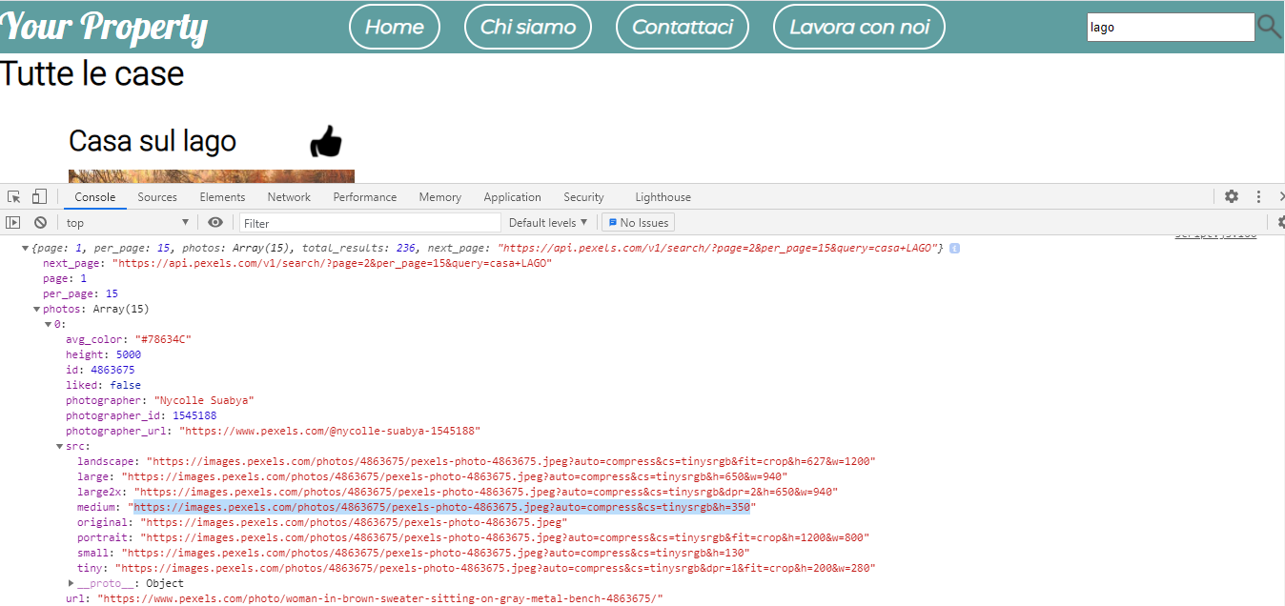
PEXELS

Slide 6
Pexels
Una volta fatta la fetch, essa ritorna una promise che nel caso di successo possiamo gestire. La gestiamo chiamando la funzione onResponse che ancora una volta restituisce una promise con all’interno un json restituitoci dal server. Se va ancora tutto bene e questa funzione ha successo allora possiamo gestire il risultato con la funzione onJSONImg.
Nella slide precedente abbiamo visto un oggetto JSON restituitoci dal server.
Esso contiene molte informazioni ma a noi interessa prelevare delle immagini quindi ci recheremo nell’array «photos», poi in un indice e poi vediamo che tra i vari campi abbiamo un oggetto chiamato src con all’interno delle stesse immagini con risoluzioni diverse. Io di default ho prelevato le immagini medium. Vengono prelevate al massimo 3 immagini per ricerca.

Slide 7
Pexels
Banalmente nella funzione onJSONImg, dopo aver prelevato le immagini, vengono creati e aggiunti dinamicamente nuovi elementi: un div che contiene l’immagine.
All’inizio di ogni ricerca, nel caso in cui ci siano elementi all’interno della sezione dedicata alle immagini aggiunte tramite questa funzione, la sezione dedicata viene svuotata.
Nel caso in cui la sezione fosse vuota, la sezione non viene mostrata all’utente.

Slide 8
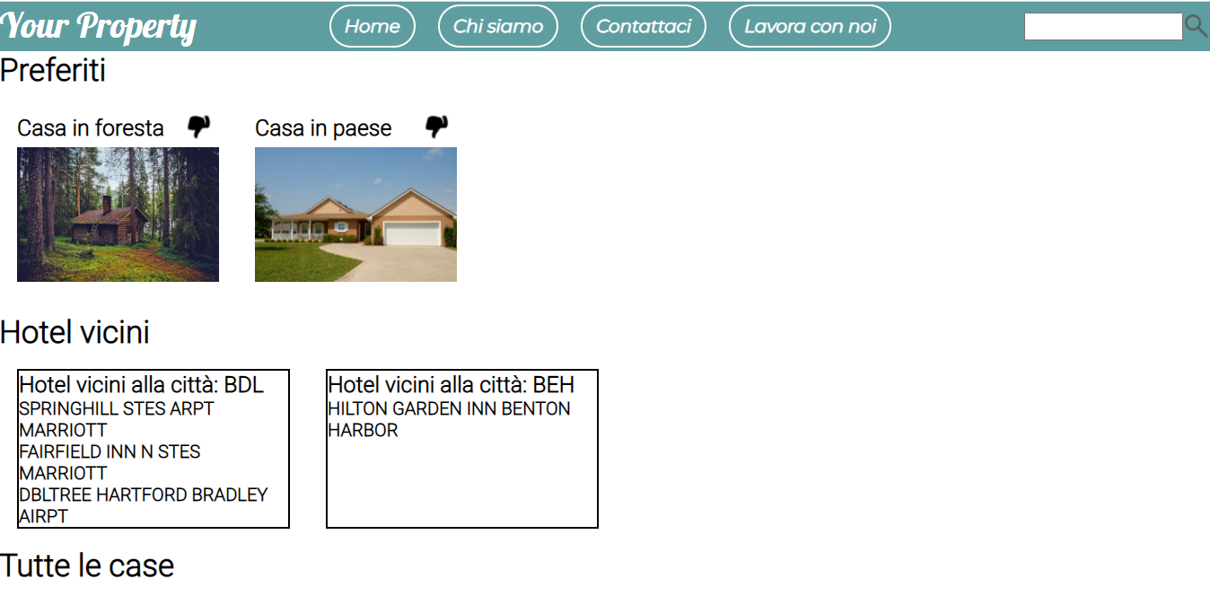
Amadeus for Developers

Slide 9
Amadeus for Developers
La seconda idea è stata quella di aggiungere dinamicamente degli hotel vicini alla casa che si vuole affittare. Ad esempio un utente ha l’intenzione di affittare una casa appartenente ad un’altra città ed essendo che ancora non può risiedervi, ha bisogno di un alloggio e quindi sarebbe utile consigliare all’utente degli hotel vicini alla casa da affittare.
Il problema di questa API è che il loro database viene aggiornato spesso e potrebbe anche accadere che alcune informazioni adesso presenti, non lo siano tra alcuni giorni ragion per cui ho fornito un insieme di possibili codici IATA (codice che identifica una città) all’interno al file «contents.js» da sostituire all’oggetto dentro la chiave «città» per evitare questo disagio causato dall’inspiegabile perdita dei loro dati nel database.

Slide 10
Amadeus for Developers
Amadeus è un sito che tratta viaggi e voli. Registrandoci al loro sito possiamo ottenere un client id e un secret id che ci permetterà poi di andare a ricavare il token. Una volta ottenute queste informazioni, possiamo andare ad ottenere un token tramite una fetch. Andiamo a vedere la documentazione al link -> https://developers.amadeus.com/self-service/apis-docs/guides/authorization-262
e andiamo a vedere che l’endpoint per l’ottenimento del token è -> https://test.api.amadeus.com/v1/security/oauth2/token Inoltre vediamo che abbiamo bisogno di inserire un header e un body ragion per cui dobbiamo effettuare una richiesta HTTP con metodo POST.

Slide 11
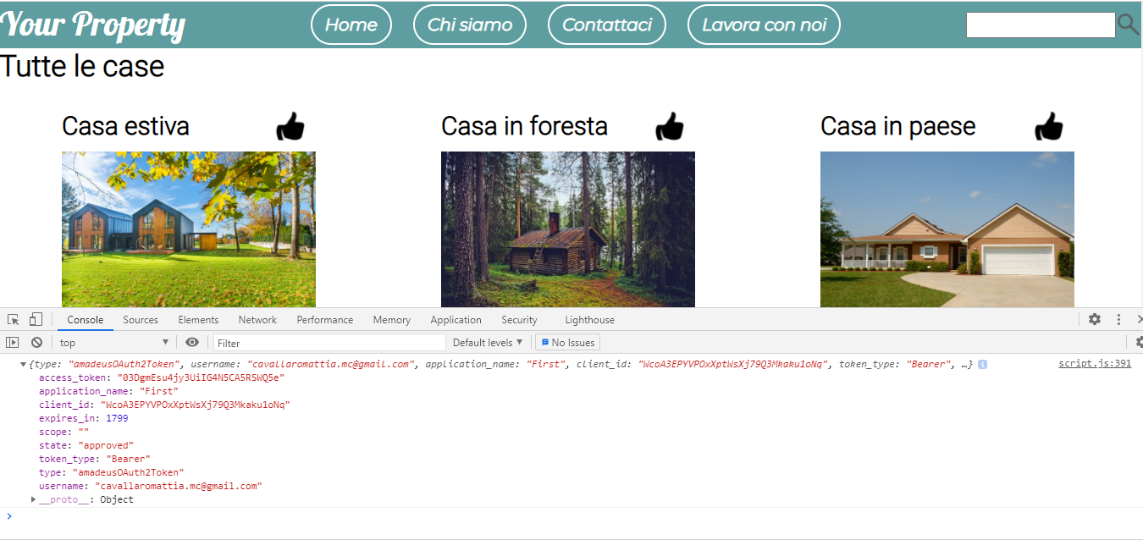
Amadeus for Developers

Slide 12
Amadeus for Developers
La documentazione ci dice che nel body dobbiamo inserire ->
grant_type=client_credentials&client_id="+client_id+"&client_secret="+client_secret
dove client_id e secret_id sono quelli forniti dal sito alla registrazione.
Nell’header dobbiamo inserire ->
"Content-Type":"application/x-www-form-urlencoded".
Una volta fatto ciò, la fetch è pronta e se va a buon fine, la gestiamo con onTokenResponse che se a sua volta va a buon fine viene gestita da getToken e finalmente possiamo andare a conservarci il token in una costante accedendo al json e successivamente alla chiave access_token.

Slide 13
Amadeus for Developers
Una volta ottenuto il token al caricamento della pagina, possiamo continuare con il vero e proprio prelievo delle informazioni.
Quando un utente mette un like a una casa, la casa viene messa nella sezione dei preferiti come abbiamo visto nel mhw precedente tramite la funzione addPreferiti. Alla fine della stessa funzione viene avviata la funzione «città» che, in base a quale casa è stato messo il like, preleva la città e fa una richiesta HTTP con metodo GET al serverver chiedendo quali hotel si trovano nelle vicinanze in quella città.

Slide 14
Amadeus for Developers
A questo punto per effettuare la nostra richiesta, abbiamo bisogno di un altro endpoint. Amadeus fornisce un insieme di endpoint in base alla richiesta che si vuole fare. Possiamo trovarli al seguente link -> https://github.com/amadeus4dev/hackathon-starter/blob/master/cheatsheets/amadeus4dev.pdf
Vediamo che abbiamo una vasta scelta di richieste possibili ma a noi interessa la prima richiesta appartenente alla sezione hotel e vediamo che è una richiesta HTTP GET (come detto poco fa) in cui l’endpoint è -> https://test.api.amadeus.com/v2/shopping/hotel-offers
a cui bisogna accodare -> ?cityCode="+city dove city è la città che viene prelevata dalla casa che era stata aggiunta ai preferiti.
Dalla documentazione vediamo che nell’header bisogna inserire -> "Authorization":"Bearer "+token dove token è il token precedentemente salvato.

Slide 15
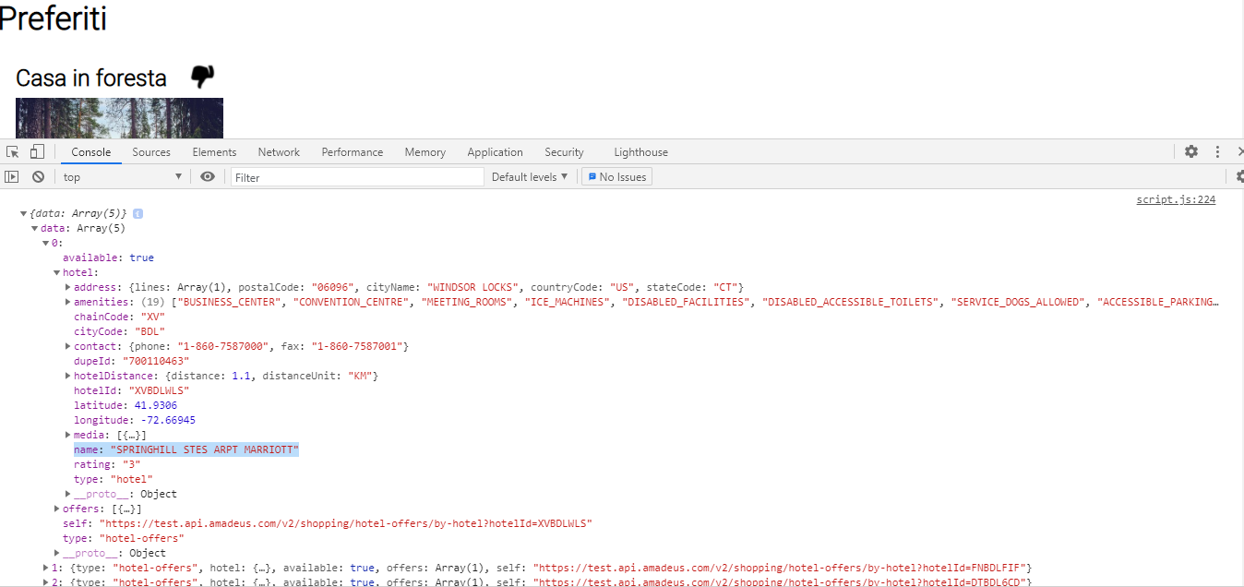
Amadeus for Developers

Slide 16
Amadeus for Developers
Una volta che la fetch ha successo e otteniamo l’oggetto JSON, vediamo che al suo interno contiene un array. Ad ogni indice vediamo delle chiavi ma anche l’oggetto hotel. Siamo interessati ad ottenere il nome dell’hotel e lo troviamo all’interno della chiave «name». Preleviamo quindi un insieme di elementi (con un massimo di 3) e li inseriamo dentro un h6 che stanno all’interno di un div che a sua volta si trova all’interno di una sezione della pagina dedicata.
Nel caso in cui all’utente non piace più quella casa, può semplicemente mettere il dislike come visto nel mhw precedente. In questo caso, quando l’utente clicca sul dislike, viene eliminato sia l’elemento dai preferiti, sia l’elemento corrispondente che contiene il nome di tutti gli hotel vicini. Tutto ciò viene fatto quindi quando viene chiamata la funzione removePreferiti che rimuove l’elemento dai preferiti e rimuove anche il corrispettivo elemento che contiene gli hotel.

Slide 17
Nota
Potrebbe accadere che ci sia una certa latenza nel caricamento degli hotel nel caso in cui si metta like a una casa. La latenza si aggira intorno ai 5 secondi ma dipende dalla richiesta fatta al server di Amadeus for Developers.
Si prega quindi di attendere questo breve ma lungo tempo per un corretto funzionamento della pagina.

